Slide 1
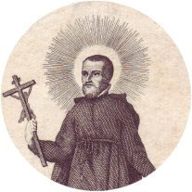
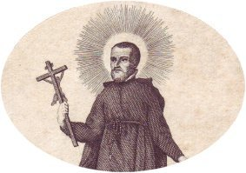
V CENTENARIO DELLA LIBERAZIONE DALLA PRIGIONIA
4 – 5 - 2012
ANNO GIUBILARE SOMASCO
SAN GIROLAMO MIANI
V CENTENARIO DELLA LIBERAZIONE DALLA PRIGIONIA
4 – 5 - 2012
ANNO GIUBILARE SOMASCO
SAN GIROLAMO MIANI

